Slide 1
মাল্টিমিডিয়া ক্লাশে স্বাগতম
Notes:
শুভেচ্ছা স্লাইড

Slide 2
পরিচিতি
মোঃ আইয়ুব আলী সহঃশিক্ষক(কম্পি:) জামুরহাট দ্বিমূখী দাখিল মাদ্রাসা, শিবগঞ্জ,বগুড়া। মোবাঃ ০১৭১৯৪৬৮১২১ ইমেইলঃ ayoubbogra@gmail.com
বিষয়:তথ্য ও যোগাযোগ প্রযুক্তি
দাখিল ৬ষ্ঠ শ্রেণি
অধ্যায় – ১ম
পাঠ-৭ ও ৮
সময়- ৪৫ মিনিট
তারিখ: ২৫-১০-২০১৯
Notes:
এই স্লাইডে শিক্ষক পরিচিতি ও পাঠ পরিচিতি থাকবে

Slide 3
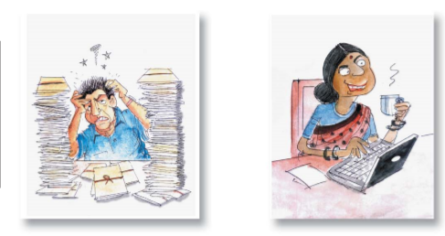
পূর্বজ্ঞান যাচাই
গতানুগতিক
অফিস
আইসিটি ভিত্তিক অফিস
চিত্র দুটিতে কি লক্ষ্য করছ , চিন্তা করে বল।
Notes:
বিভিন্ন প্রশ্নের মাধ্যমে পাঠ ঘোষণা করা যেতে পারে অথবা শিক্ষক তাঁর নিজস্ব কৌশল গ্রহণের মাধ্যমে পাঠের বিষয় ছাত্রছাত্রীদের মুখ থেকে বের করে নিতে পারেন।

Slide 4
আজকের পাঠ
তথ্য ও যোগাযোগ প্রযুক্তির গুরুত্ব
Notes:
পাঠের শিরোনাম বোর্ডে লেখে দেয়া যেতে পারে।

Slide 5
শিখনফল
পাঠ শেষে শিক্ষার্থীরা...
১। তথ্য ও যোগাযোগ প্রযুক্তির ব্যবহার সম্বন্ধে বলতে পারবে;
২। পাঠদ্বয়ে উল্লেখিত যন্ত্রগুলির কাজ বর্ণনা করতে পারবে;
৩। তথ্য ও যোগাযোগ প্রযুক্তির গুরুত্ব ব্যাখ্যা করতে পারবে;
Notes:
শিক্ষার্থীরা কি শিখবে তা এই স্লাইডে জানা যাবে।

Slide 6
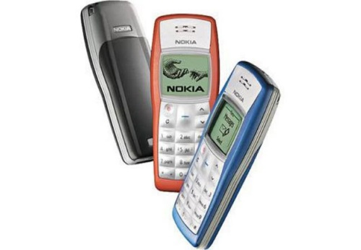
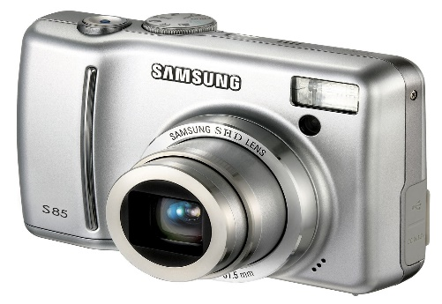
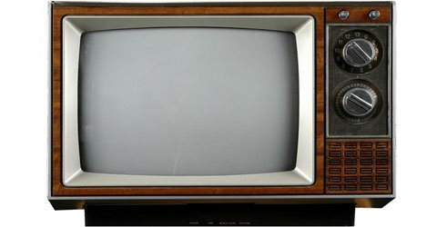
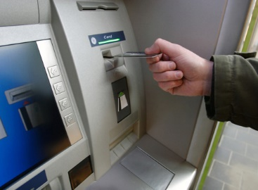
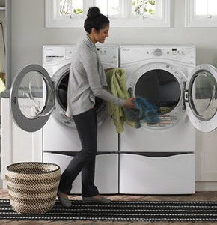
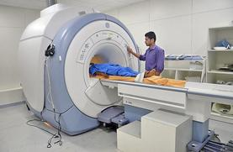
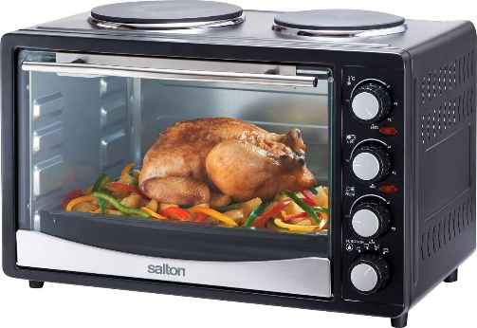
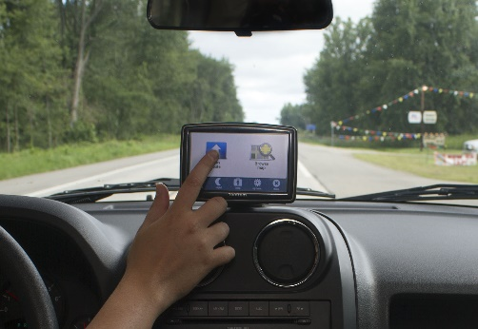
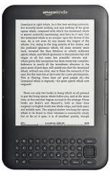
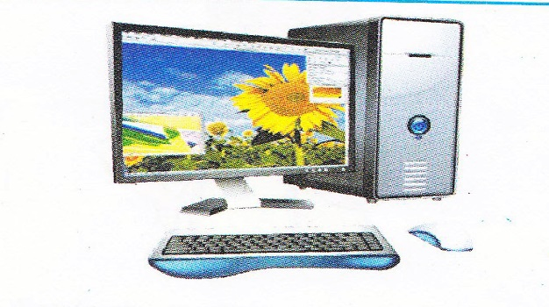
এসো আমরা যন্ত্রগুলির নাম জেনে নিই
মোবাইল
ডিজিটাল ক্যামেরা
টেলিভিশন
এটিএম মেশিন
ওয়াশিং মেশিন
সিটিস্ক্যান মেশিন
মাইক্রোওয়েভ
জিপিএস
ই-বুক
কম্পিউটার

Slide 7
একক কাজ
উপরে উল্লেখিত যন্ত্রগুলি নাম খাতায় লিপিবদ্ধ কর।

Slide 8
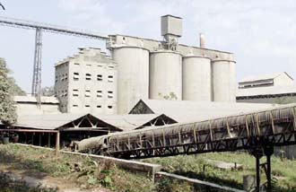
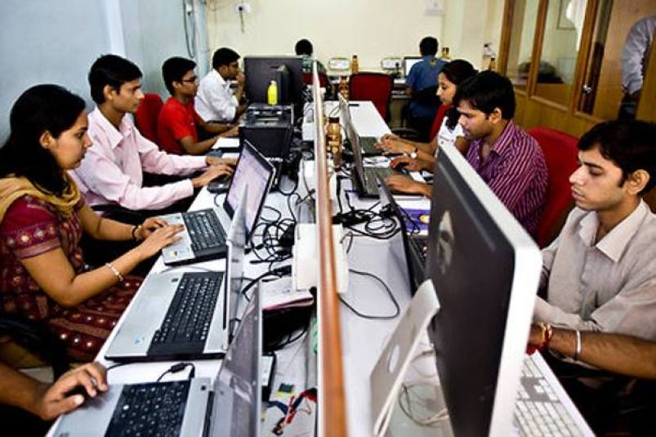
তথ্য ও যোগাযোগ প্রযুক্তির গুরুত্ব
বড় বড় কলকারখানাকে পৃথিবীর সম্পদ বলা হত।
জ্ঞান চর্চাকারী দেশেই সম্পদশালী দেশ।

Slide 9
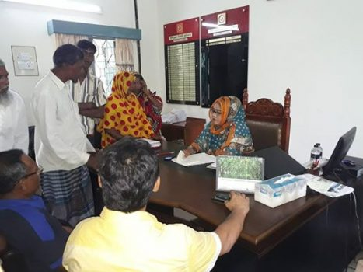
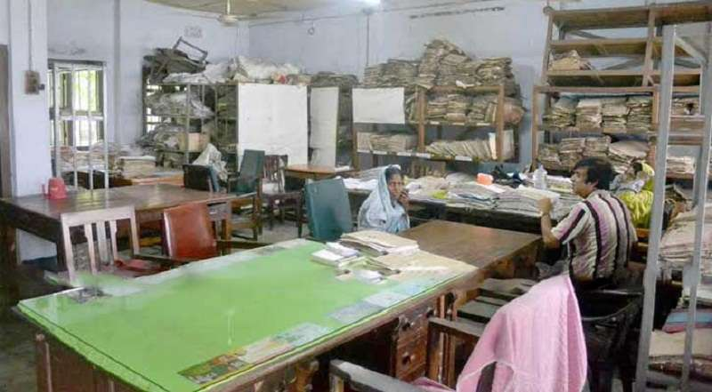
তথ্য ও যোগাযোগ প্রযুক্তির গুরুত্ব
আগে কাজ করতে অনেক সময় লাগতো কারণ অনেক নথি পত্র খুজে খুজে বের করতে হতো।
বর্তমানে তাড়াতাড়ি কাজ শেষ করা যায়।

Slide 10
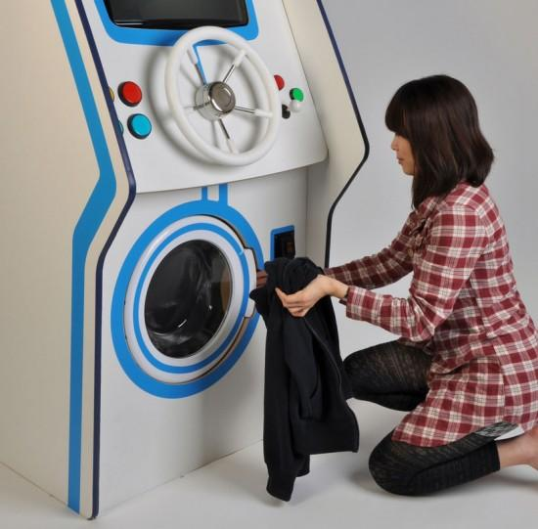
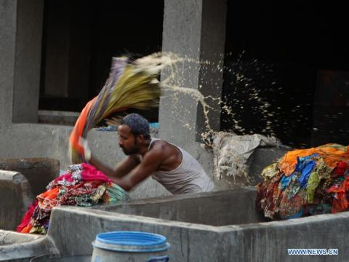
তথ্য ও যোগাযোগ প্রযুক্তির গুরুত্ব
বর্তমানে খুব সহজেই ওয়াশিং মেশিনে কাপড় ধোলাই করা যায়।
আগে ধোপাকে দিয়ে কাপড় ধোলাইয়ের কাজ করতে হতো।

Slide 11
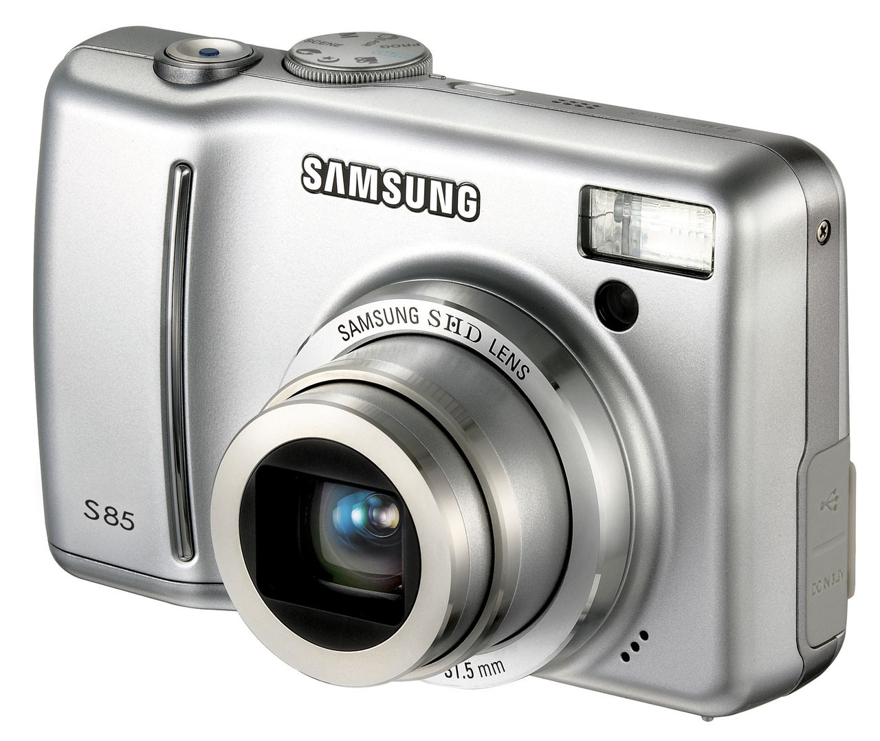
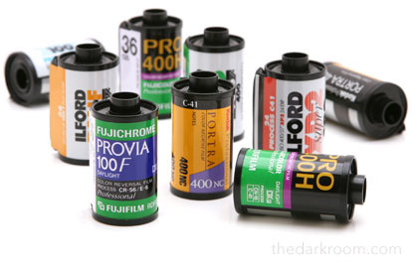
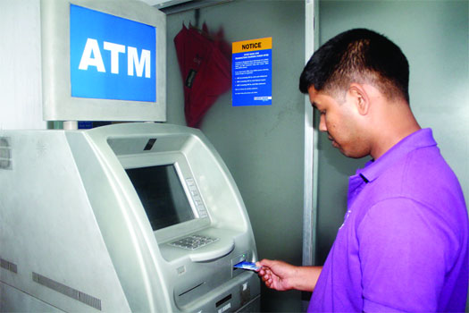
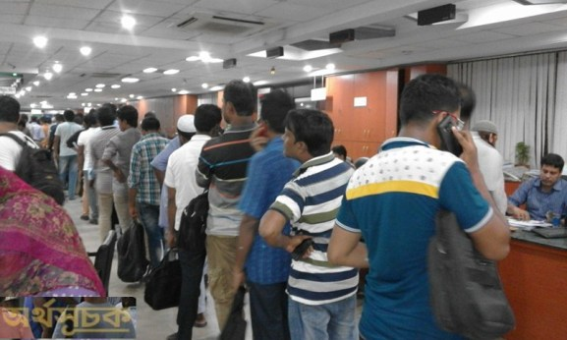
তথ্য ও যোগাযোগ প্রযুক্তির গুরুত্ব
বর্তমানে খুব সাচ্ছন্দে এটিএম বুথে এটিএম কার্ডের মাধ্যমে টাকা উত্তোলন করা যায় ২৪ ঘন্টা।
আগের দিনে ব্যাংকে লেনদেন করতে লম্বা লাইনে দাড়িয়ে থাকতে হতো।
আগে ক্যামেরায় ছবি তুলতে হলে আগে ফ্লিম উঠাতে হতো।
বর্তমানে ডিজিটাল ক্যামেরায় কোন প্রকার ফ্লিম লাগেনা।

Slide 12
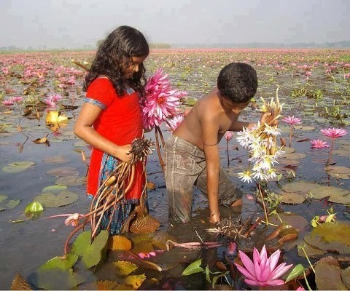
জোড়ায় কাজ
তথ্য ও যোগাযোগ প্রযুক্তির গুরুত্ব ব্যাখ্যা কর।

Slide 13
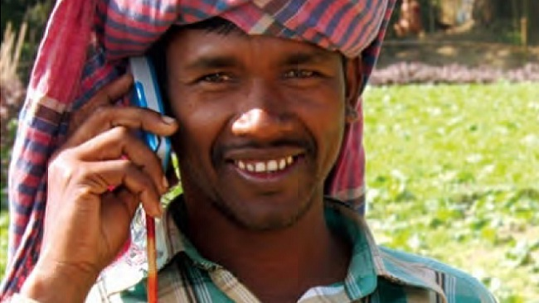
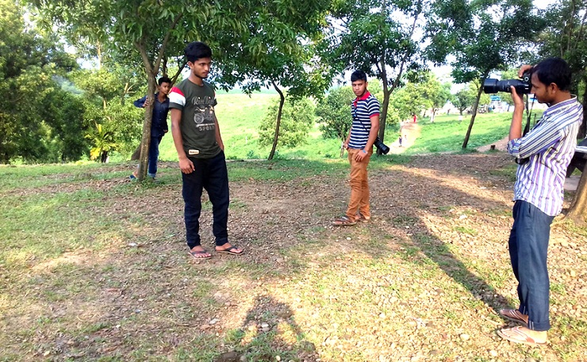
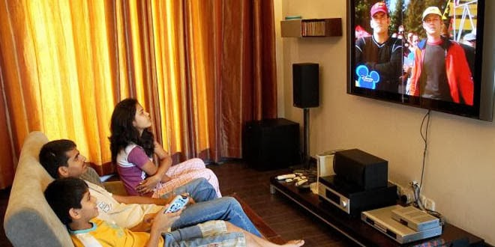
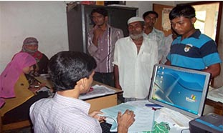
তথ্য ও যোগাযোগ প্রযুক্তির ব্যবহার
মোবাইলে কথা বলা
ক্যামেরার দ্বারা ছবি তোলা
টেলিভিশনে দেশ-বিদেশের খবর দেখা
ব্যাক্তিগত কম্পিউটারে কাজ করা
Notes:
মোবাইল, ডিজিটাল ক্যামেরা, টেলিভিশন এবং কম্পিউটারের ব্যবহার সম্বন্ধে আলোচনা করতে হবে।

Slide 14
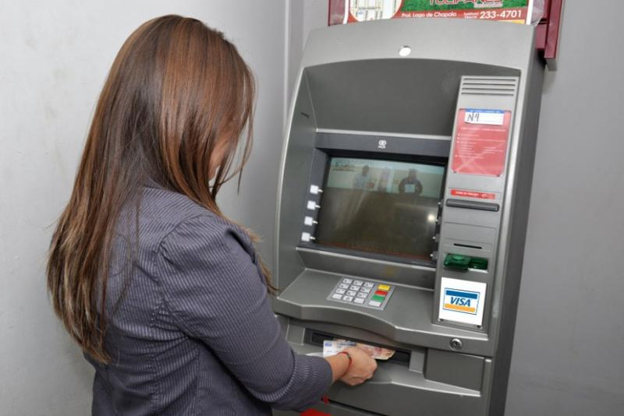
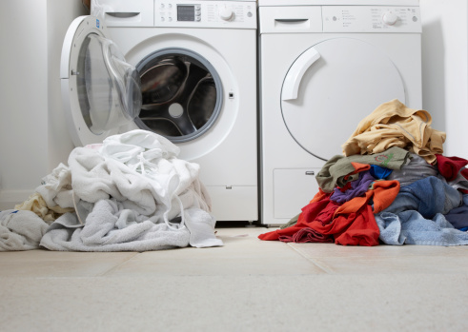
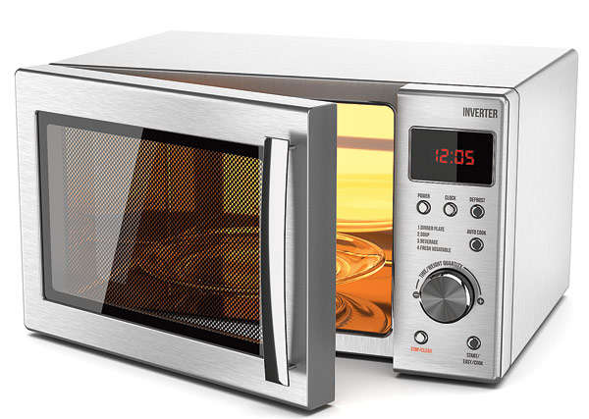
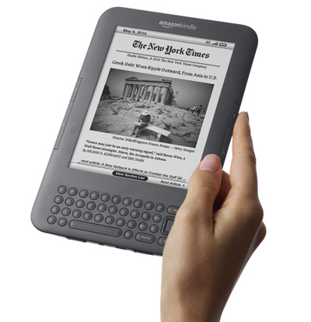
তথ্য ও যোগাযোগ প্রযুক্তির ব্যবহার
এটিএম মেশিন থেকে টাকা তোলা
ওয়াশিং মেশিন ব্যবাহার করে কাপড় ধোয়া
মাইক্রোওয়েভ ব্যবহার করে রান্না
ই-বুক ব্যবহার করে বই পড়া
Notes:
শ্রেণী কক্ষে এটিএম, ওয়াশিং মেশিন, মাইক্রোওয়েভ এবং ই-বুকের ব্যবহার আলোচনা করতে হবে।

Slide 15
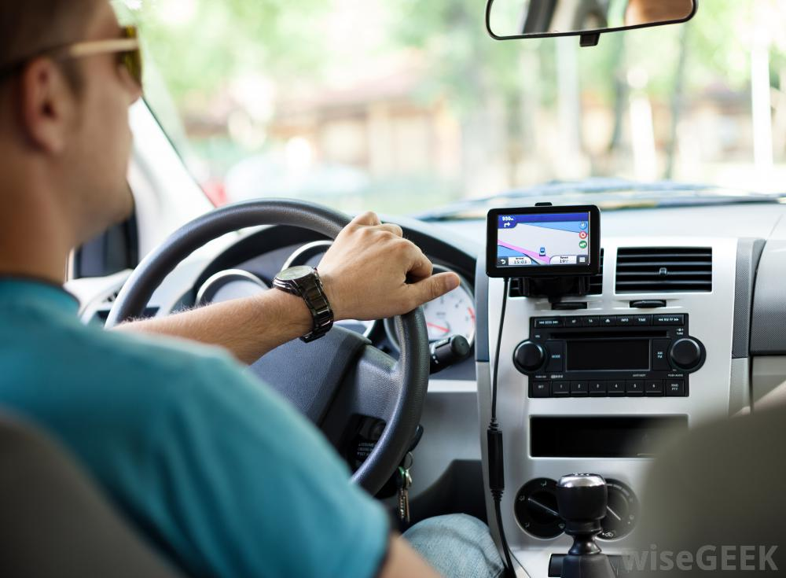
তথ্য ও যোগাযোগ প্রযুক্তির ব্যবহার
সিটিস্ক্যান করে রোগ নির্ণয়
GPS ব্যবহার করে গাড়ী চালানো
Notes:
জি পি এস ও সিটি স্ক্যান সম্পর্কে শিক্ষার্থীদের প্রয়োজনীয় ধারণা দিতে হবে।

Slide 16
দলগত কাজ
তোমাদের বিদ্যালয়ের শিক্ষা কার্যক্রমকে আরো আকর্ষণীয় করার ক্ষেত্রগুলো খুঁজে বের কর এবং ক্ষেত্রগুলোতে আইসিটি কেমন করে ব্যবহার করা যায় সেটা ব্যাখ্যা করে একটি পোস্টার তৈরি করে শ্রেণীকক্ষে উপস্থাপন কর।
ক্ষেত্র | ব্যবহার
মাল্টিমিডিয়া | বর্তমান শিক্ষা ব্যবস্থাকে আরো আকর্ষণীয় ও চমকপ্রদ করার জন্য মাল্টিমিডিয়া প্রযুক্তি ব্যবহার করা হয়।
প্রজেক্টর | প্রজেক্টরের মাধ্যমে সরাসরি প্রতিবেদন উপস্থাপন করা যায়।
কম্পিউটার | কম্পিউটার ল্যাবে শিক্ষার্থীরা হাতে-কলমে জ্ঞান লাভ করে।
সিডি,ডিভিডি | শিক্ষামূলক সিডি, ডিভিডির মাধ্যমে সহজে পড়াশোনা করা যায়।
ই-বুক | ই-বুকের মাধ্যমে পড়া সহজ ও গতিশীল করা যায়।
ইন্টারনেট | কোনো বিষয় সম্পর্কে ইন্টারনেটে ওয়েব সাইট তৈরি করা যেতে পারে।
সমাধানের জন্য এখানে ক্লিক কর
Notes:
শিক্ষার্থিদের দলে বিভক্ত করে দিয়ে দলগত কাজ দিতে হবে।

Slide 17
নতুন শিখলাম
Notes:
শিক্ষক শিক্ষার্থীদের প্রশ্ন করবেন তোমারা এই পাঠ থেকে নতুন কি কি শব্দ শিখলে ? তারপর স্লাইডটি দেখাতে পারেন।

Slide 18
মূল্যায়ন
∙ উত্তর সঠিক হয়েছে
× আবার চেষ্টা কর
১। ২৪ ঘন্টা ব্যাংকিং সুবিধা পাওয়া যায় কোটির মাধ্যমে ?
ক) ATM এর
খ) RAM এর
সঠিক উত্তরের জন্য অপশনে ক্লিক করতে হবে
গ) MTA এর
ঘ) TMA এর
২। পাঠ্যবই ছাড়া লাইব্রেরির হাজার হাজার বই পাওয়া যায়
কোন মাধ্যমে ?
ক) পত্রিকায়
খ) মোবাইলে
গ) ই-বুকে
ঘ) কম্পিউটারে
Notes:
এই স্লাইডে ট্রিগার এর ব্যবহার করা হয়েছে । সম্ভাব্য উত্তর গুলোর উপরে ক্লিক করলে সঠিক উত্তর পাওয়া যাবে।

Slide 19
মূল্যায়ন
∙ উত্তর সঠিক হয়েছে
× আবার চেষ্টা কর
৩। একটি ই-বুকে কয়টি বই রাখা যায় ?
ক) কয়েক শ
খ) কয়েক হাজার
সঠিক উত্তরের জন্য অপশনে ক্লিক করতে হবে
গ) কয়েক লক্ষ
ঘ) কয়েক কোটি
৪। বর্তমান পৃথিবীর সবচেয়ে মূল্যবান সম্পদ কোনটি ?
ক) সোনার খনি
খ) রূপার খনি
গ) তেলের খনি
ঘ) জ্ঞান
Notes:
এই স্লাইডে ট্রিগার এর ব্যবহার করা হয়েছে । সম্ভাব্য উত্তর গুলোর উপরে ক্লিক করলে সঠিক উত্তর পাওয়া যাবে।

Slide 20
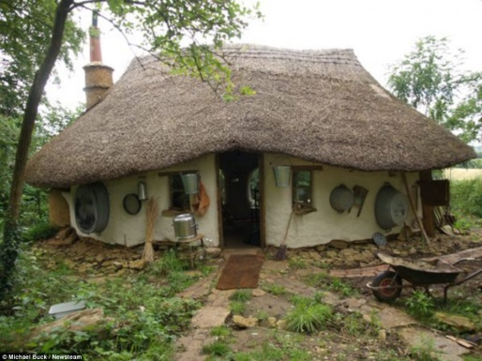
বাড়ির কাজ
ই-বুক কী ? শিক্ষাক্ষেত্রে তথ্য ও যোগাযোগ প্রযুক্তির ব্যবহার বর্ণনা কর।

Slide 21
ধন্যবাদ
Notes:
ধন্যবাদ জানিযে পাঠ সমাপ্তি ঘোষনা করব।

